Slide 1





Slide 2



Slide 3


HABLEMOS DE
BELLEZA

Slide 4




Notes:
Fun
Divertido
Time
Tiempo
Confidence
Confianza
Lifestyle
Estilo de Vida
Family
Familia
Freedom
Libertad
Flexibility
Flexibilidad
Money
Dinero
Success
Éxito

Slide 5

Nuestra Misión
Que la Gente Contribuya al Éxito Mutuo…
“Lograr que las personas se vean y se sientan mejor mientras alcanzan el estilo de vida que siempre han soñado.
-Loren Ridinger

Slide 6

Loren Ridinger
Nombrada por Vogue como una de las 100 Mujeres de Mayor Influencia
Galardonada con el Premio ‟Mujer con Carácter y Estilo”
Reconocida por Fashion Group International por su contribución a la industria de la moda y la belleza
Nombrada Empresaria del Año tres años consecutivos por Business Leader Magazine
Forbes nombró a su blog personal, LorensWorld.com, uno de los 100 sitios Web principales para la mujer
Nombrada por Under30CEO.com como una de las 50 Personas más Inspiradoras en Internet y en Twitter
Cerca de 1,000,000 seguidores en Twitter

Slide 7

La La Anthony
Autora con Gran Éxito de Ventas
Magnate de Internet
Innovadora en las Modas
Estrella de Televisión
  MTV® VJ
  Estrella del show
  La La’s Full Court Life en VH1®
Actriz de la Pantalla

Slide 8
Reconocimiento de Marca

Slide 9

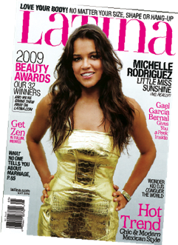

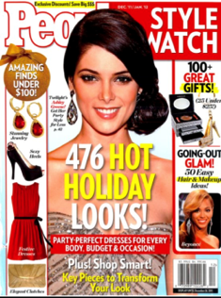

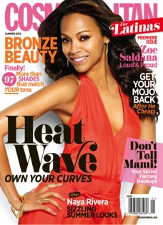
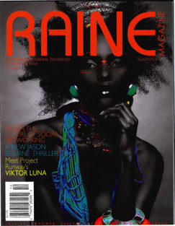



MOTIVES® BY LOREN RIDINGER
HA APARECIDO EN:
New York Post
Revista In Touch
Revista Every Day with
Rachael Ray
“The Fashion Show” de Bravo
Revista People En Español
Revista Life & Style
Revista Us Weekly
Revista Latina
Revista 100 Thousand Club
Elle.com
News & Record
Vogue
People Style Watch
InStyle
Glamour
Allure
Revista Cosmopolitan
Revista Cosmo
for Latinas
Lucky

Slide 10
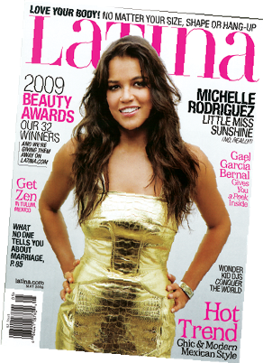
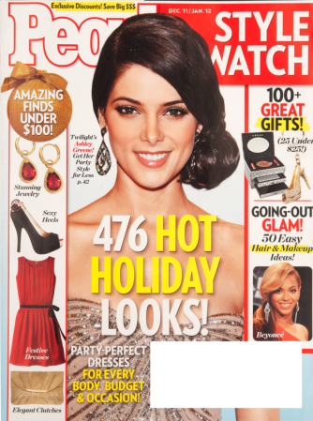
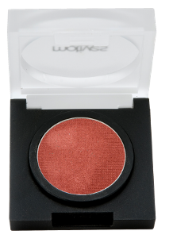
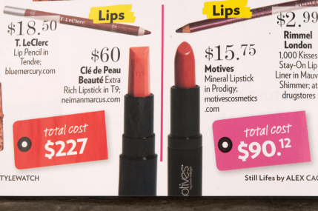
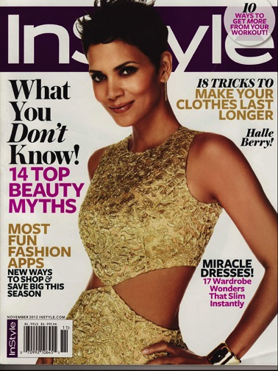
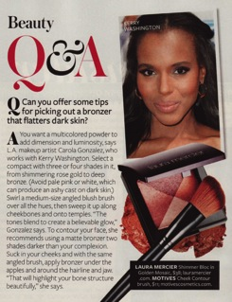

Revista Latina
Destaca nuestra sombra de ojos por ser la ganadora del premio a la mejor sombra de ojos.
Revista Lucky
Circulación mensual: 2,821,960
Khloé Kardashian usa Motives en la portada
Revista InStyle
Circulación mensual: 9,780,000
Esta revista destaca la Brocha para Contorno de Pómulos de Motives

Slide 11

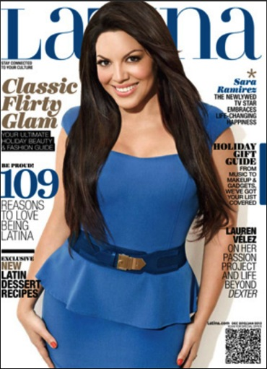
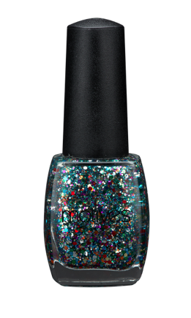
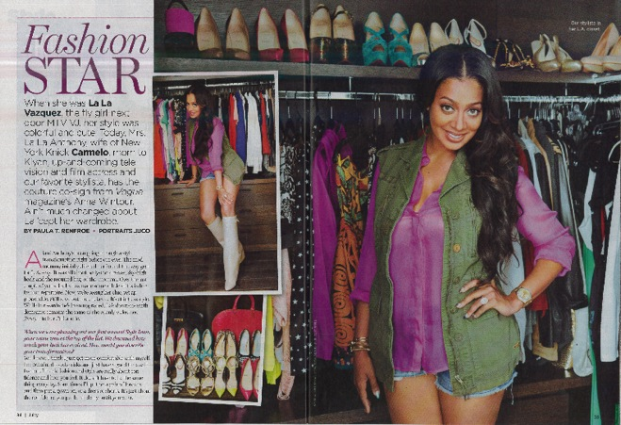
MOTIVES® FOR LA LA
HA APARECIDO EN:
Revista Juicy
Circulación mensual: 150,000
“Los cosméticos Motives están elaborados con vitaminas y antioxidantes que nutren la piel mejorando su belleza natural.”
Revista Latina
Circulación mensual: 400,000
“El Esmalte de Uñas Motives for La La Confetti – te brinda un color brillante y alegre que complementa tu look de manera perfecta.”

Slide 12
Cosméticos Motives
¡Llevamos los cosméticos a tu hogar!
Línea de cosméticos personalizable
Ideal para toda edad, tono y tipo de piel
Fórmulas perfectas de fácil aplicación y bello acabado
Polvos micropulverizados para un acabado suave y sin defectos
Cosméticos con la pigmentación perfecta para sesiones de fotos y desfiles de moda
Cosméticos galardonados
Fórmulas patentadas
Hipoalergénicos
Sin pruebas en animales
Con la calidad de los cosméticos Chanel pero a un precio más asequible que el de Cosméticos Mac

Slide 13
Línea de productos

Slide 14
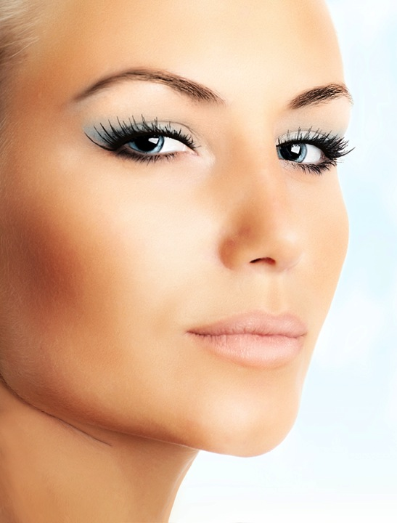
Prebase y Base

Slide 15
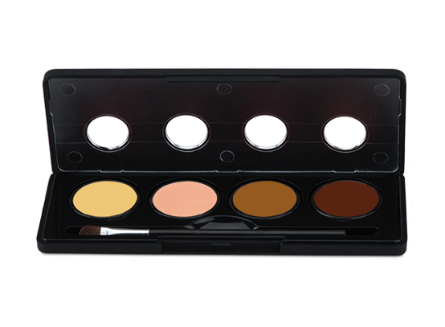
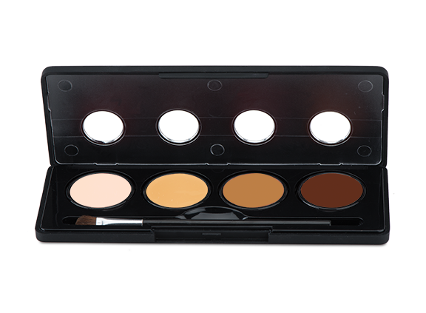
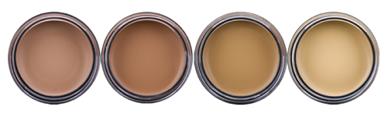
Paleta Perfecionadora Motives® Mavens Sculpt Series
Motives® Corrector en Crema
Contiene los tonos esenciales para un maquillaje perfecto, seleccionados por seis de nuestras Expertas de Motives
Incluye cuatro tonos de base en crema en tonos cálidos y fríos que te permiten destacar y mejorar los atributos naturales de tu rostro
Viene en el tamaño perfecto para llevar
Cubre las ojeras
Proporciona una cobertura suave e intensa
Se puede usar solo o debajo de la base
Humecta el área seca bajo los ojos
Acondiciona la piel brindándole protección
antioxidante con vitamina E
No forma grumos, no se quiebra ni se reseca
Elaborado a base de agua
CD: 13,25 € PSV: 18,50 € BV: 9.5
CD: 27,75 € PSV: 38,75 € BV: 15

Slide 16
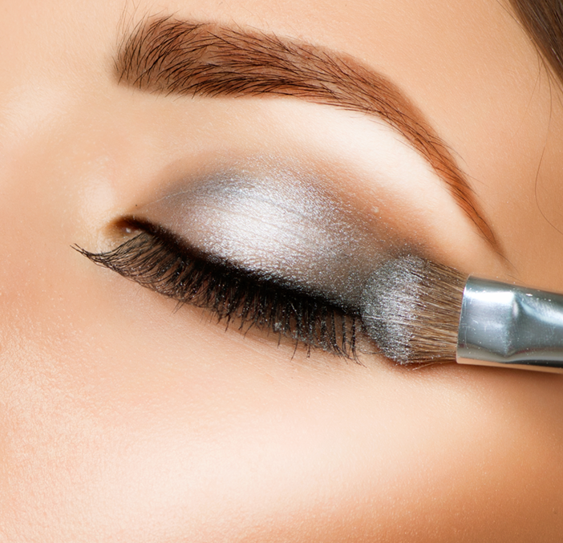
Ojos

Slide 17
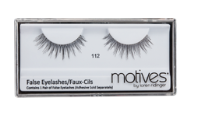
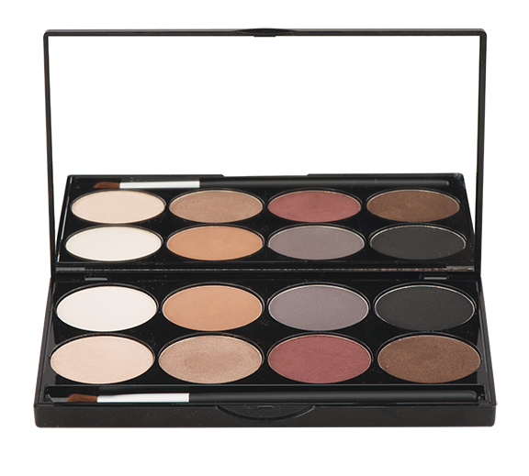
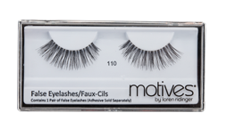
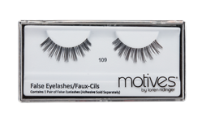
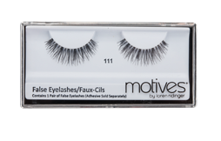
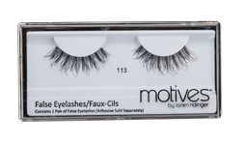
Motives® Pestañas Postizas
Paleta de Sombras Motives® Mavens Element
Pestañas de alta calidad elaboradas con cabello humano natural
Se pueden usar de día o de noche
Proporcionan volumen y longitud a tus pestañas de forma instantánea
Se colocan y se retiran fácilmente
Dejan un aspecto natural y fasciante
Son reutilizables
Creada por nuestras Expertas de Motives
Sombras de ojos en tonos naturales y profundos
CD: 5,95 € PSV: 8,25 € BV: 3
CD: 27,75 € PSV: 38,75 € BV: 15

Slide 18
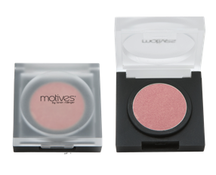
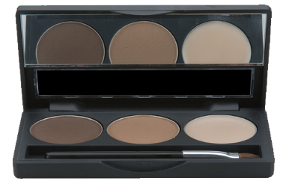
Motives® Sombras de Ojos
Motives® Kit Esencial para Cejas
Desvían la luz de las líneas, las imperfecciones de la piel y la hiperpigmentación creando un efecto anti-envejecimiento
No se corren ni forma pliegues ni arrugas
Proporcionan larga duración e impecable resistencia
  Contiene un polvo suave que deja un llamativo color y una cera esculpidora con control de brillo Er
  Es fácil de aplicar
  Crea cejas glamorosas, bien moldeados y atrayentes que te duran todo el día
CD: 10,25 € PSV: 14,25 € BV: 7
Disponible en 69 tonos
CD: 21,50 € PSV: 29,95 € BV: 16

Slide 19
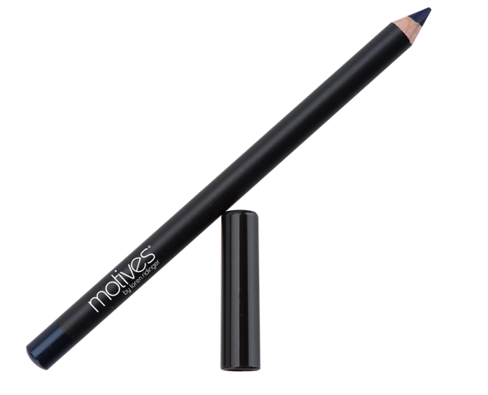



Motives® Máscara de Pestañas y
Máscara de Pestañas Alta Definición Lustrafy
Motives® Lápiz Delineador de Ojos Kohl
Maximiza la longitud y el volumen de tus pestañas
Crea un abanico de pestañas largas y separadas
No forma grumos ni se aglutina en las pestañas
Fortificada con Pantenol que acondiciona las pestañas y las hace ver más largas
Su fórmula no deja manchas
El Regal Blue es una adición a nuestra línea de Lápices Delineadores de Ojos Khol
Cremoso, suave y de fácil aplicación
Sorprendente durabilidad
CD: 13,25 € PSV: 18,50 € BV: 10
CD: 11,25 € PSV: 15,95 € BV: 8.5

Slide 20
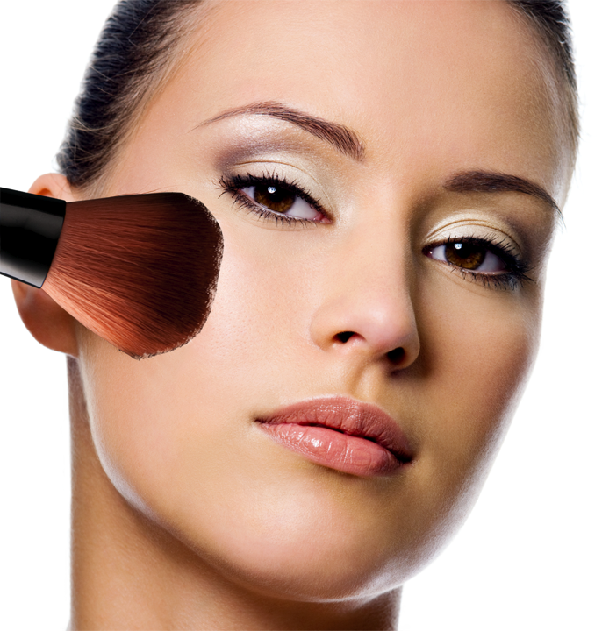
Mejillas

Slide 21
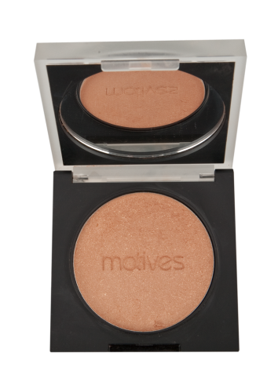
Motives® Paleta Mavens Sculpt Series
Motives® Polvo Bronceador Compacto Miami Glow
Contiene los tonos esenciales para esculpir tu rostro, seleccionados por seis de nuestras Expertas de Motives
Incluye cuatro tonos de base en crema en tonos cálidos y fríos que te permiten destacar y mejorar los atributos naturales de tu rostro
Viene en el tamaño perfecto para llevar
Crea una apariencia bronceada y hace lucir la piel renovada e impecable
Define y realza tus mejores atributos
Su lujosa, suave y sedosa textura está elaborada con una fórmula que no causa irritación y es ideal para todo tipo de piel
CD: 27,75 € PSV: 38,75 € BV: 15
CD: 15,95 € PSV: 22.50 € BV: 12

Slide 22
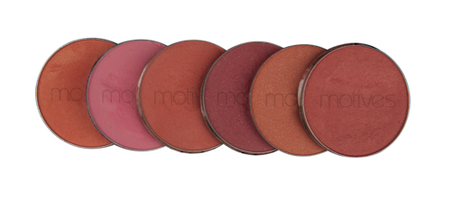
Motives® Blush Compacto
Se difumina fácilmente y sus capas cubren la piel de manera perfecta
Nutre y acondiciona la piel sin obstruir los poros
Crea un resplandor natural y saludable para que la piel luzca renovada e impecable
Cubre imperfecciones y poros visibles
No contiene parabenos, fragrancias ni aceites
CD: 8,95 € PSV: 12,75 € BV: 6

Slide 23
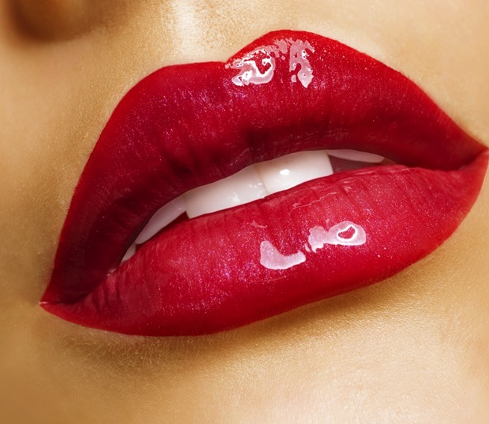
Labios

Slide 24
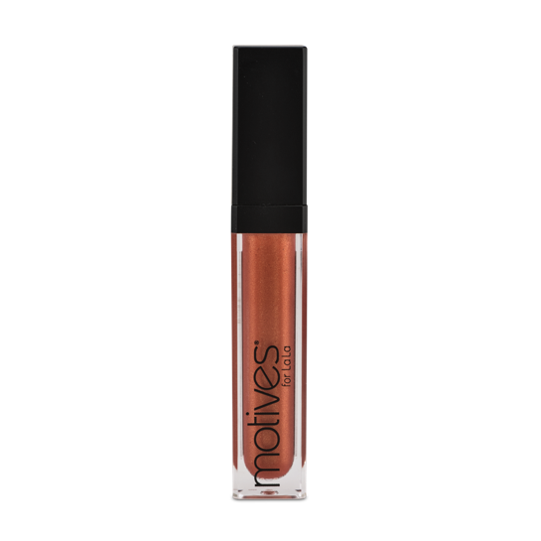
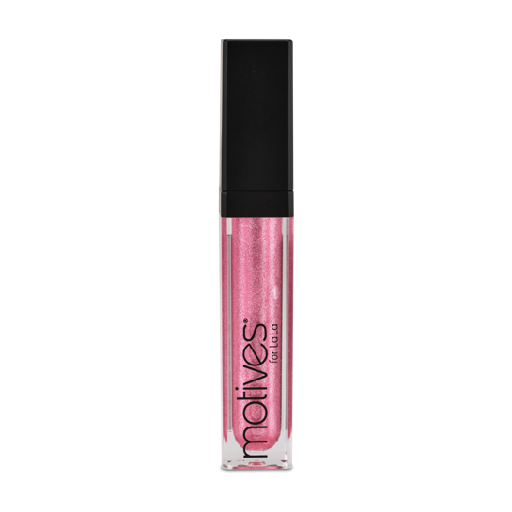
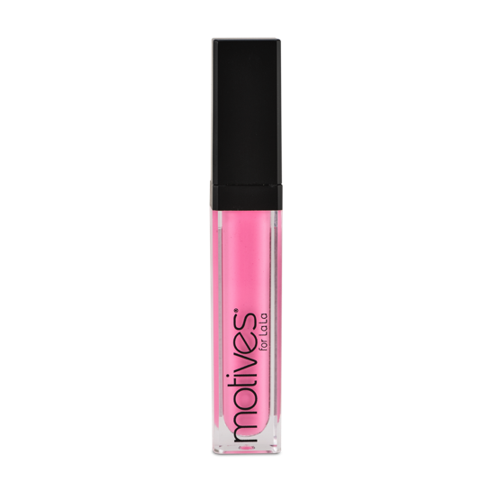
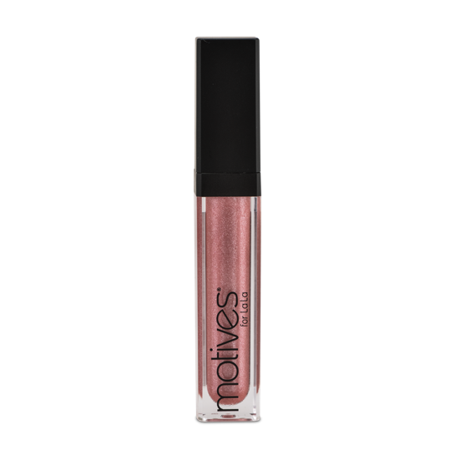
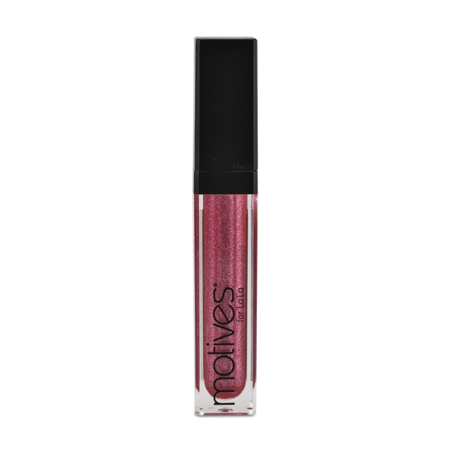
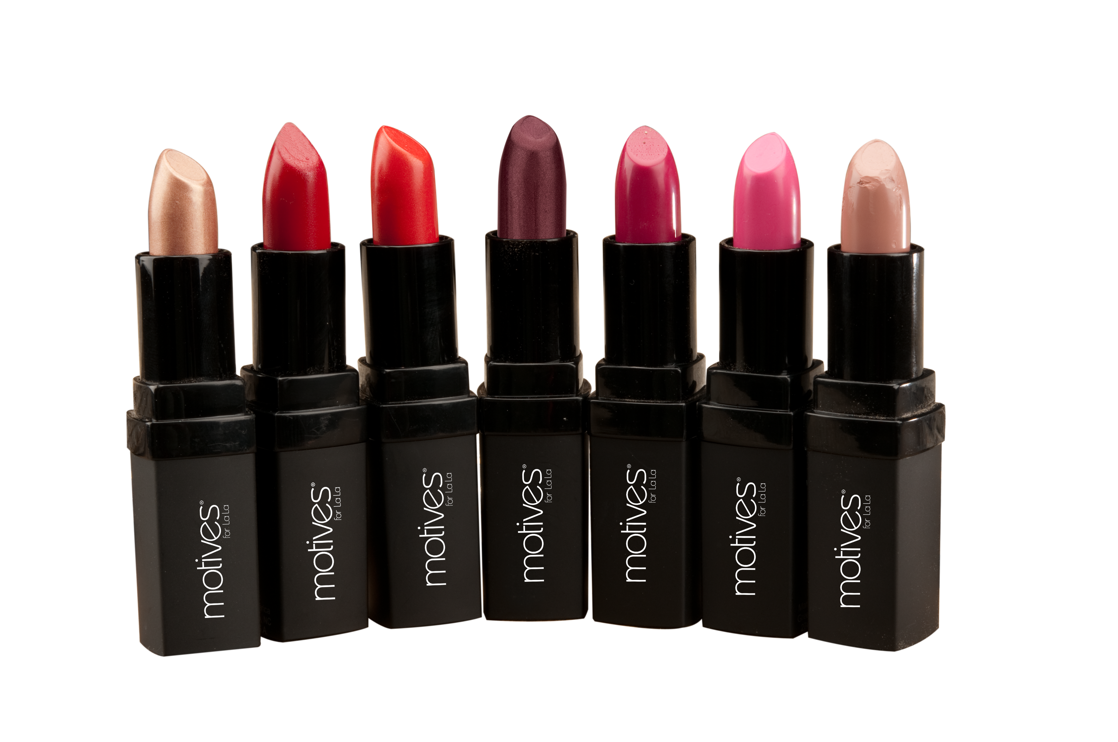
Motives® for La La Brillo de Labios Iluminating
Motives® For La La Lápiz Labial Mineral
Proporciona color y un brillo intenso a tus labios
Incluye un espejo con luz LED para una fácil aplicación de día o de noche
La variedad de sus tonos te da opciones para cada ocasión y estado de ánimo
Su pincel aplicador viene en forma de punta para una aplicación precisa
10 nuevos tonos
Colores exquisitos y duraderos
Su fórmula mineral proporciona cobertura pareja
Está elaborado con una infusión de antioxidantes que nutre los labios
CD: 11,25 € PSV: 15,75 € BV: 6
CD: 8,75 € PSV: 12,25 € BV: 6 La La: 6

Slide 25
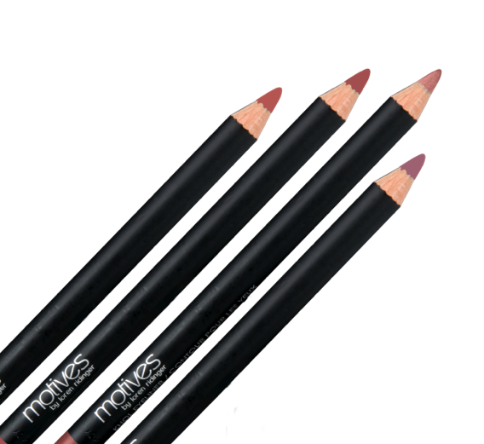









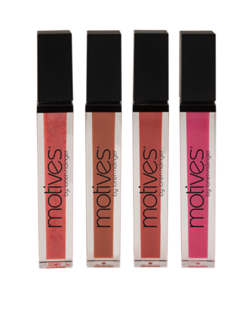




Motives® Delineador de Labios
Motives® y Motives ® for La La Brillo de labios Mineral
Define tus labios
Fórmula cremosa y suave
Sorprendente durabilidad
Elaborado con una infusión de antioxidantes
Fórmula hipoalergénica y no comedogénica
Elaborado a base de minerales que acondicionan e hidratan los labios brindando un acabado ultra brillante
Su pincel aplicador permite una óptima y fácil aplicación
Con los colores ideales para cualquier tono de piel
No contiene parabenos
CD: 11,25 € PSV: $15,95 € BV: 7.5
CD: 11,75 € PSV: 16,25 € BV: 6.5

Slide 26
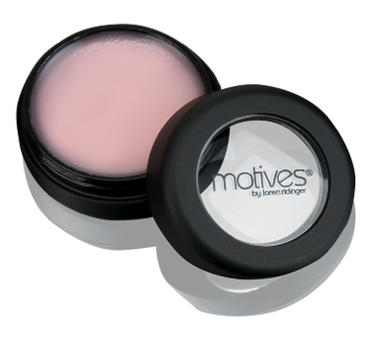
Motives® Tratamiento para Labios 40fy
Reduce y previene la apariencia de líneas finas y arrugas
Contiene Maxi-Lip™ y Dermaxyl™ que hidratan y le dan una apariencia de mayor volumen a tus labios
Se ha comprobado clínicamente que al usarlo tres veces al día durante 29 días aumenta gradualmente el volumen de los labios
CD: 10,75 € PSV: 14,95 € BV: 7.5

Slide 27
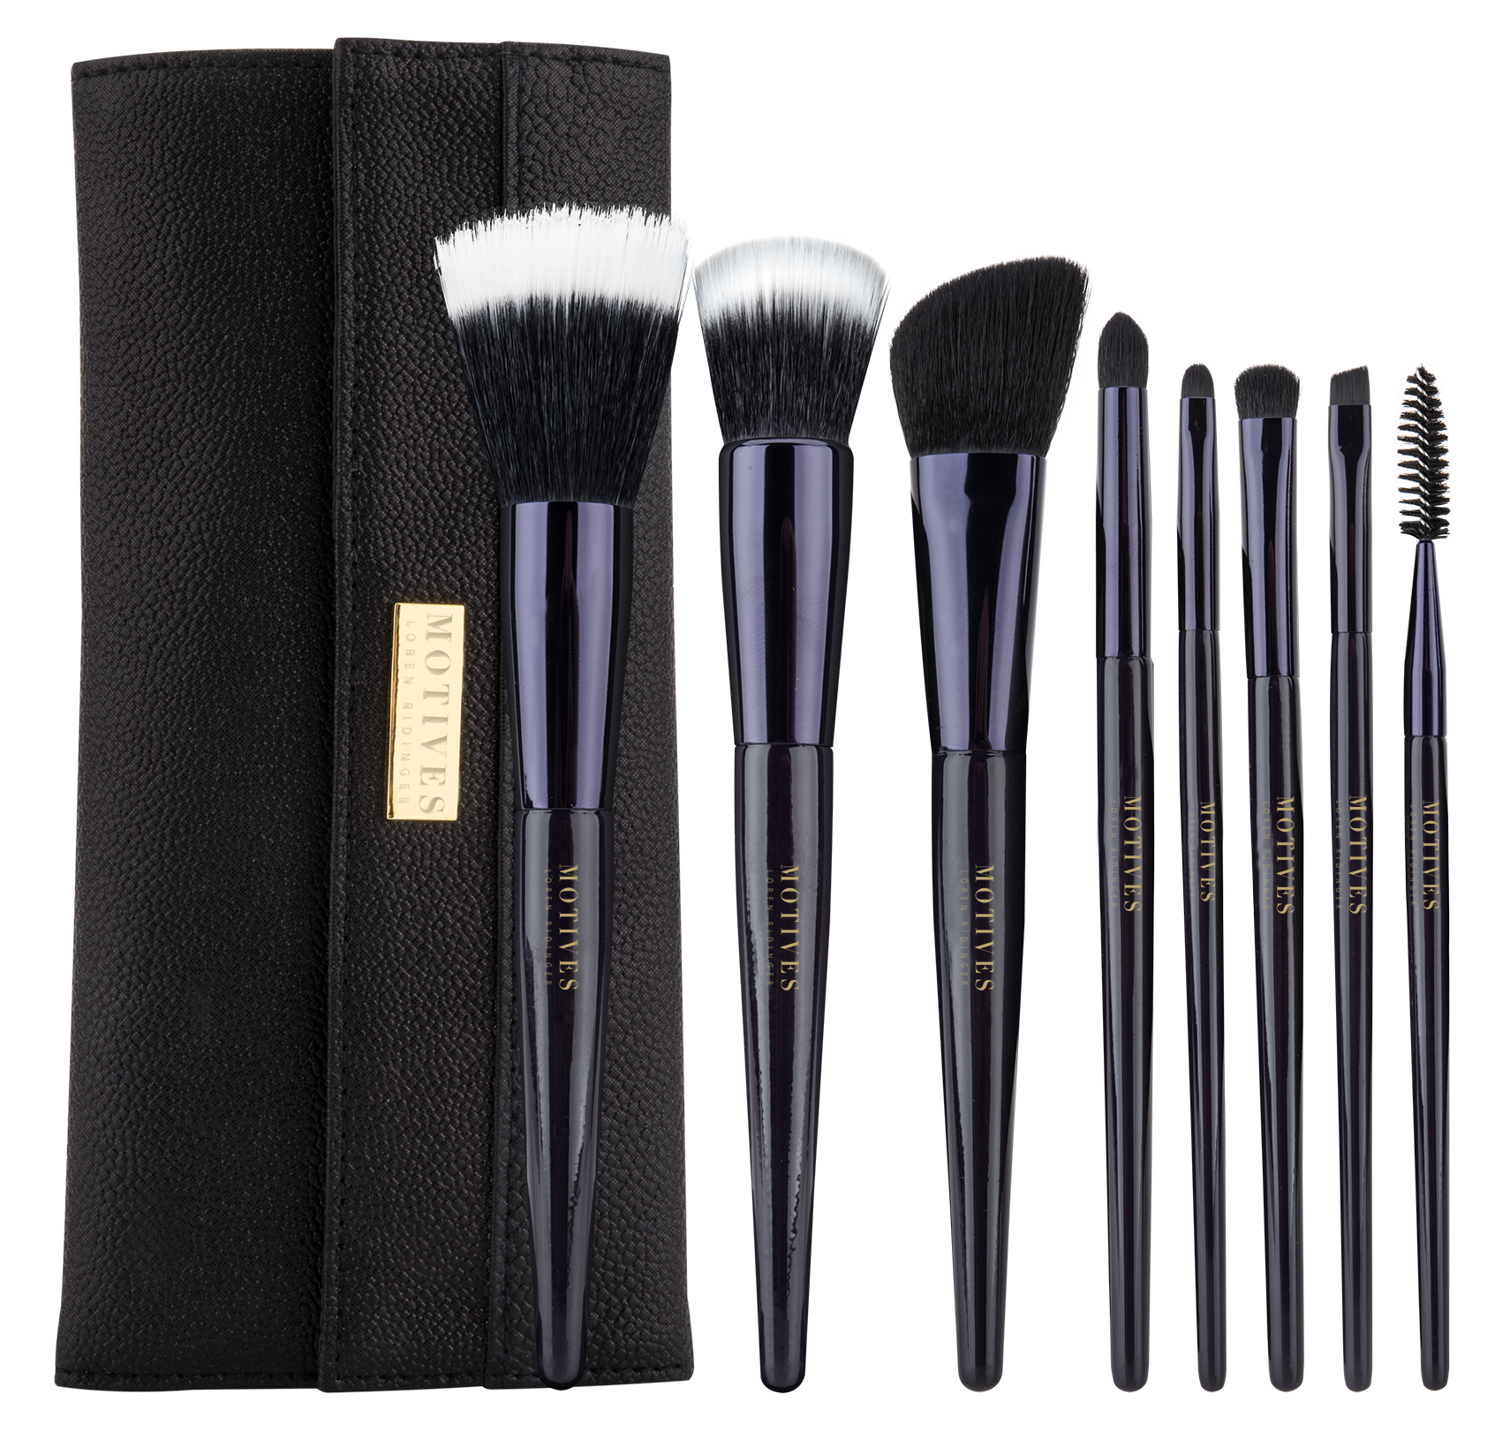
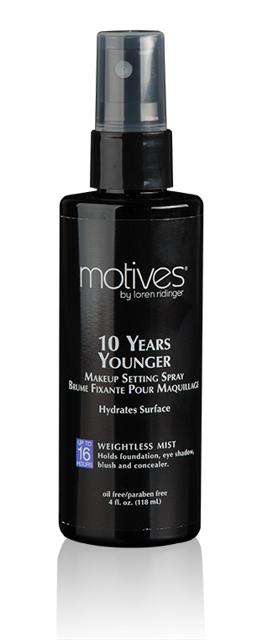
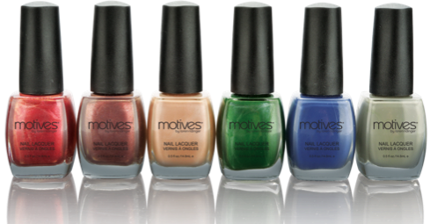
Retoques Cosméticos, Accesorios y Herramientas

Slide 28
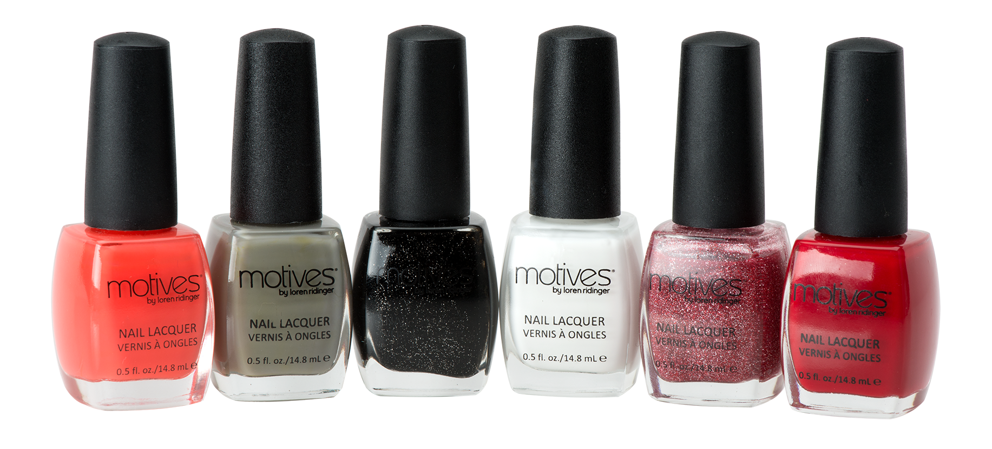
Motives® Esmalte de Uñas
Brinda un acabado brillante resistente al desportillado
Colores de larga duración
Aplicación fácil y fluida
Viene en colores modernos que se adaptan a cualquier look
CD: 5,95 € PSV: 8,50 € BV: 2.5

Slide 29
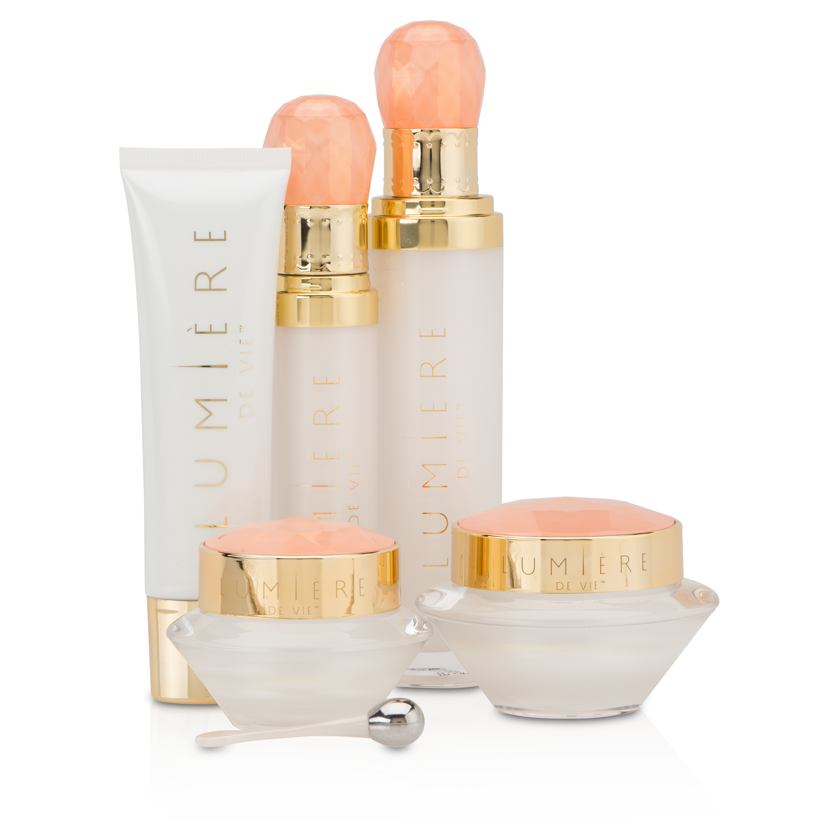
Lumière De Vie
La nueva generación de cuidado de la piel
Una línea diseñada para promover el proceso natural de regeneración de cualquier tipo de piel, sin importar la edad
Los productos Lumière de Vie ayudan a brindar una luminosidad revitalizada, un rubor saludable y una piel sin impurezas, usando el poder del mar y de la tierra
Con ingredientes naturales de la más alta calidad y fórmulas eficaces que ayudan a suavizar, humectar y proteger, los productos Lumière de Vie son primeros auxilios para tu piel

Slide 30
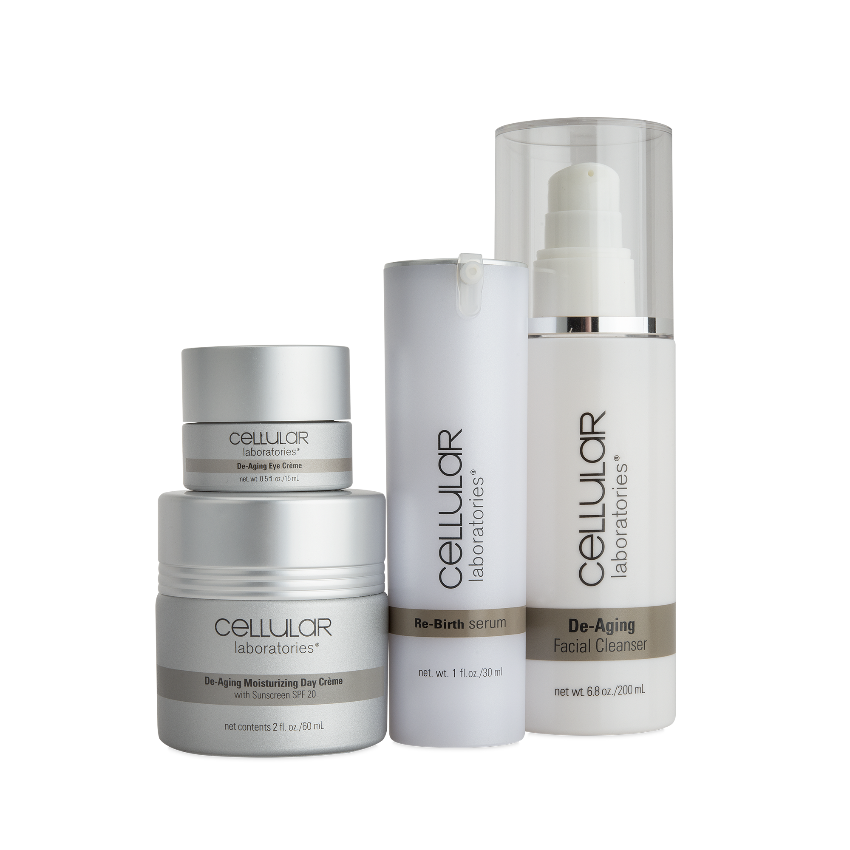
Cellular Laboratories®
Basados en rigurosos estudios científicos y en ingredientes galardonados, los productos de Cellular Laboratories minimizan las líneas de expresión y las arrugas, protegen la piel de los rayos UV y ayudan a la piel a nivel celular
Los productos antienvejecimiento de Cellular Laboratories están formulados específicamente para personas con piel normal a seca o muy seca, que desean un tratamiento para las líneas visibles y las arrugas
Con el paso del tiempo, el uso integral de estos productos resultará en una piel de aspecto más suave, terso y juvenil

Slide 31
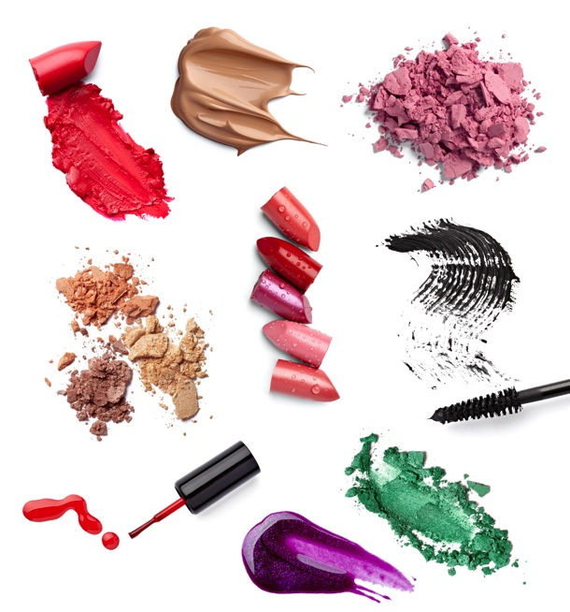
Motives® Ventajas para el Cliente
El cliente tiene la opción de personalizar su propia colección
La Asesora de Belleza de Motives ayuda a seleccionar los mejores productos según el tipo de piel de cada cliente
La Asesora de Belleza de Motives ayuda a los clientes a seleccionar los colores más apropiados, teniendo en cuenta su tono de piel
La Asesora de Belleza de Motives a los clientes sobre la forma de utilizar cada producto
Los clientes pueden probar los productos antes de comprarlos
Los clientes obtienen REEMBOLSO EN EFECTIVO por compras elegibles

Slide 32
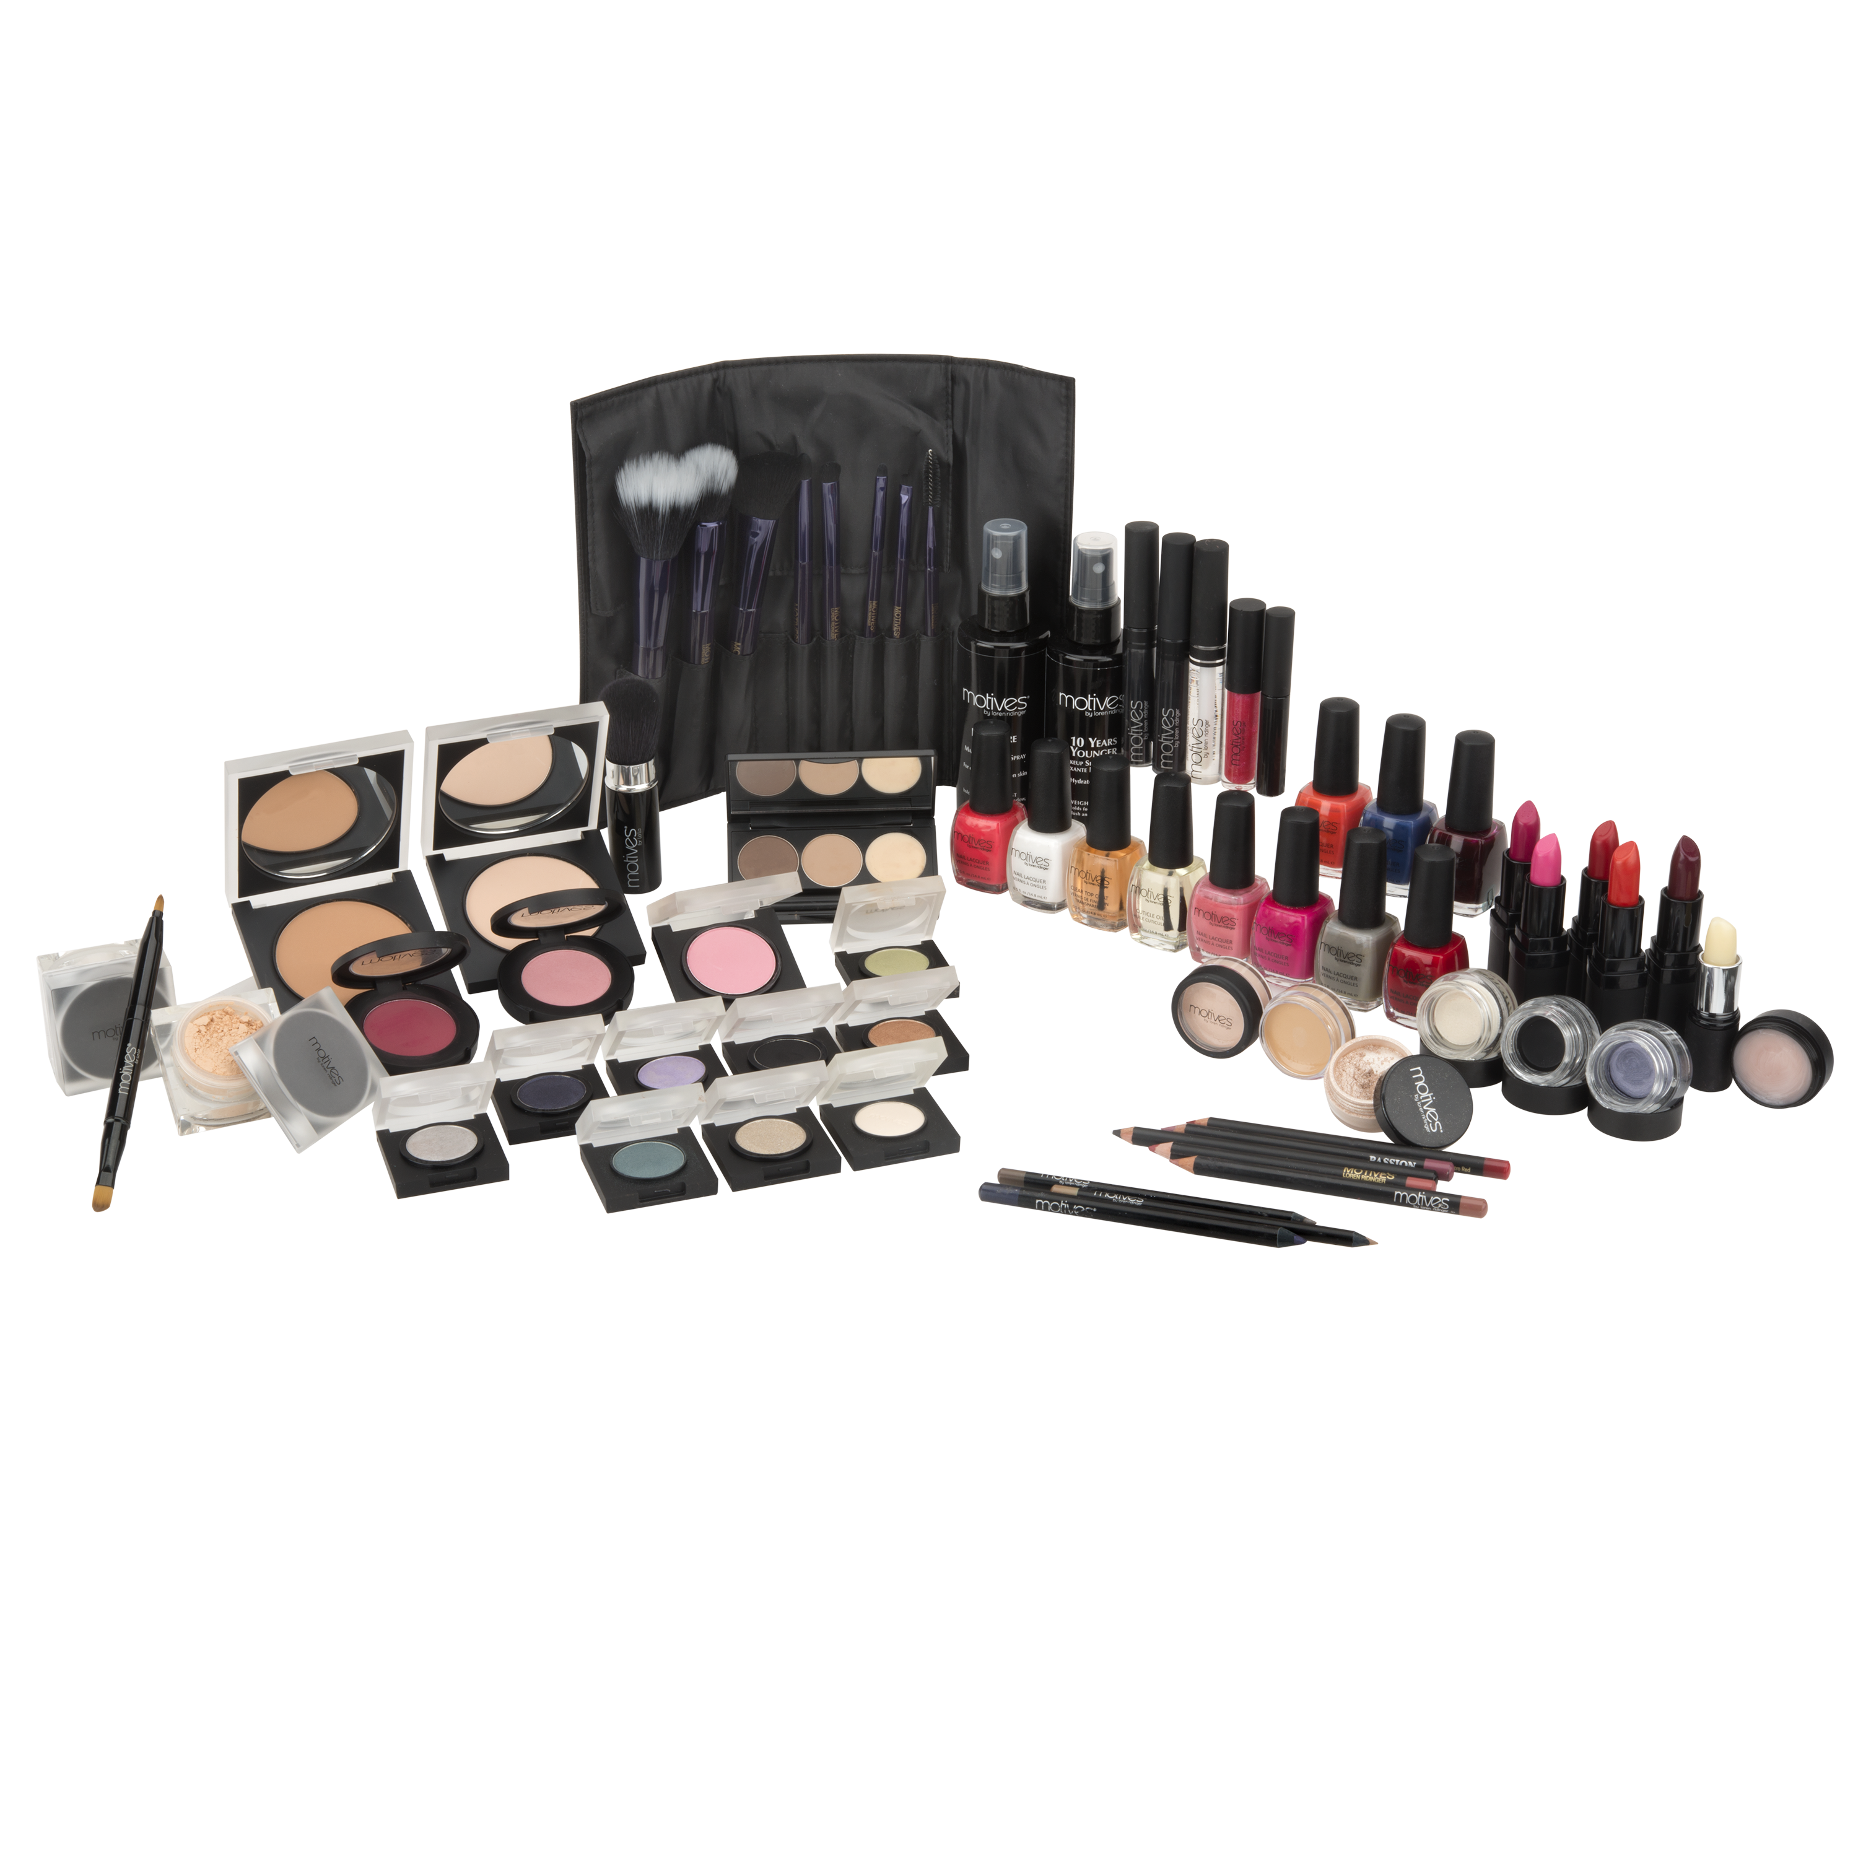
¡LLEGÓ EL MOMENTO DE CREAR
TU PROPIO
FUTURO ECONÓMICO!

Slide 33
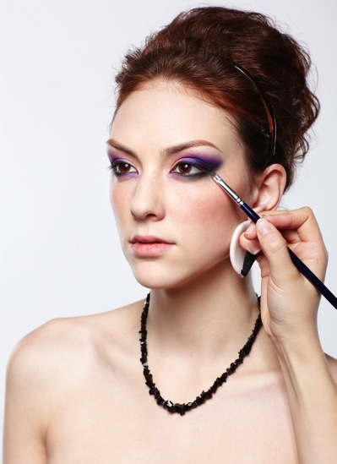
Una carrera hacia el Éxito Profesional
Motives® es para todas, tanto para principiantes como para profesionales de élite
No tienes que ser una maquilladora experta porque te brindamos:
  Capacitación básica y avanzada
  Kits básicos y professionales
  Descargas gratuitas de material promocional para desarrollar tu negocio
  Herramientas de mercadeo viral
Sin importar tu grado de experiencia, tienes una comprobada carrera profesional hacia el éxito

Slide 34
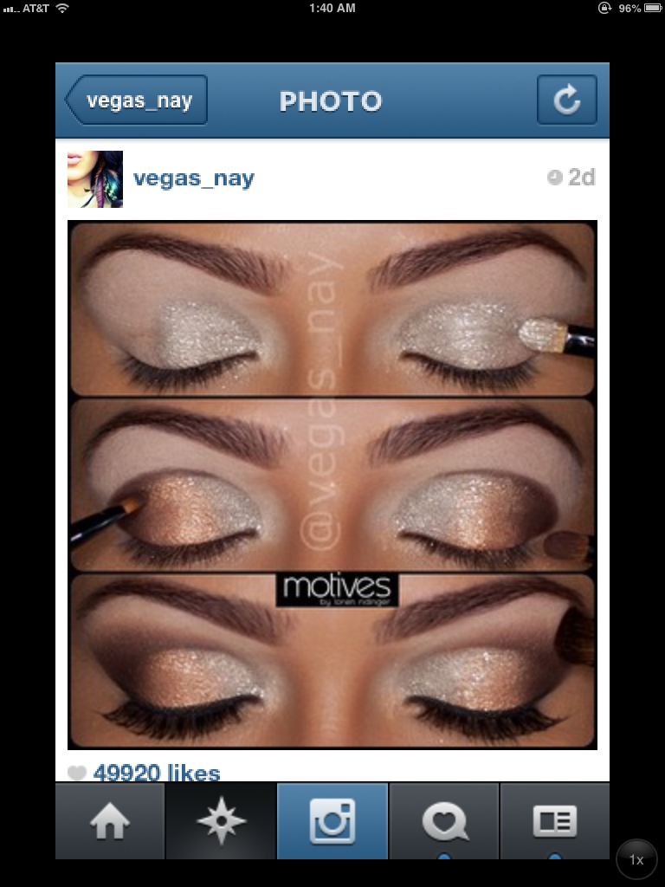



Slide 35


Slide 36

MOTIVES®:Exclusivo Modelo de Negocio
Gana dinero haciendo lo que siempre has querido hacer
Obtén tu propia página web
Proporcionamos capacitación, recursos, mercadeo y apoyo para garantizarte el éxito
Sé tu propia jefa con los horarios que tú dispongas
Trabaja desde el hogar, en línea o en persona
Sistema de negocios comprobado
Obtén ingresos residuales

Slide 37

Motives® Kit de Inicio Rápido
250 €
ENVÍO GRATIS*
BV: 300
Notes:
FAST START PROGRAM
PROGRAMA DE INICIO RÁPIDO
START YOUR BUSINESS FOR ONLY $399 + tax
COMIENZA TU NEGOCIO POR SOLO $399 + impuestos
FREE SHIPPING
ENVÍO GRATIS

Slide 38
Lo que TÚ puedes ganar
Como Asesora de Belleza de Motives®:
30% o más en ganancias por ventas al por menor
$300 o más por cada Evento de Belleza
Organiza dos eventos mensuales y gana $600 o más solamente en ganancias por ventas al por menor*
* En promedio, cada Evento de Belleza genera ventas por $1,000 o más

Slide 39
Lo que TÚ puedes ganar
Como Promotora de Equipos Motives®… multiplica tus esfuerzos.
Asóciate con otras Asesoras de Belleza
Ellas ganarán 30% o más por ventas al por menor y tú obtendrás ingresos adicionales
Organiza dos equipos de cinco miembros que programen dos eventos por mes, y ganarás €1328 o más en solo comisiones
* En promedio, cada Evento de Belleza genera ventas por $1,000 o más

Slide 40

Turn your love
of makeup into money
EJEMPLO: Ventas individuales |  |  | EJEMPLO: Ventas del Equipo de Trabajo
Ingresos | Ventas Personales |  | Comisiones Semanales
Más de €265 | €885 semanales o mensuales |  | 2 equipos, y cada uno vende | Tu comisión:
Más de €531 | €1770 semanales o mensuales |  | €8850 semanales | €1327 semanales
Más de €796 | €2655 semanales o mensuales |  | €8850quincenales | €2655 mensuales
Más de €1062 | €3540 semanales o mensuales |  | €8850 mensuales | €1327 mensuales
Conviértete hoy mismo en Asesora de Belleza
Es divertido, tu horario es flexible y te permite solicalizar, cumple tus metas y convierte tus sueños en realidad transformando tu pasión por la belleza en dinero.
Nota: Ganancias por Ventas al Por Menor @ 30% SRP; BV @ 50% SRP; Cada equipo gana = 5 BAs

Slide 41
No solo llevamos la belleza a tu hogar sino que también la ponemos a tu disposición

